Slide 1


CONTENTS
CONTENTS
CONTENTS
학과
학번
이름
컴퓨터공학과 2016152026 오래영
컴퓨터공학과 2016152019 박상수
컴퓨터공학과 2017154015 박현지
지도 교수님 : 공기석 교수님

Slide 2

목차
CONTENTS
CONTENTS
CONTENTS
CONTENTS
CONTENTS
01 지적사항 및 답변
02 졸업 연구 개요
03 관련 연구 및 사례
04 시스템 수행 시나리오
05 시스템 구성도
1.1 지난 지적사항에
대한 답변
1.2 지난 발표와 달라진 점
2.1 연구 개발 배경
2.2 연구 개발 목표
2.3 연구 개발 효과
3.1 관련 연구 사례 비교
4.1 시스템 수행 시나리오
5.1 소프트웨어 구성도
CONTENTS
CONTENTS
CONTENTS
CONTENTS
CONTENTS
06 시스템 모듈 상세설계
07 시스템 개발환경 및 방법
08 데모 환경 설계
09 업무 분담 및 수행일정
10 참고 문헌
6.1 악보인식 모듈
6.2 음계인식 모듈
6.3 리듬막대 모듈
7.1 소프트웨어 개발 환경
7.2 개발 방법
8.1 종합설계 진행상황
8.2 데모 환경 설명
9.1 업무 분담
9.2 수행 일정 계획
10.1 관련 참고 문헌

Slide 3
01 지적 사항 및 답변
CONTENTS
1. 개발기능구현의 구체화 요함
시스템을 직관적으로 볼 수 있게끔 수행 시나리오 구체화 (8p ~ 9p)
시스템 구성도 첨부(11p 소프트웨어 시스템 구성도)
시스템 기능 수행 과정을 직관적으로 이해할 수 있도록 표현(12p 전체 시스템 상세 설계도)
주요 기능(악보인식, 음계인식, 애플리케이션 UI개발)의 통합 과정 표현 (12p 전체 시스템 상세 설계도)
구체적인 모듈 상세 설계 (12p ~ 30p 시스템 모듈 상세 설계)
CONTENTS
2. 가져다 사용하는 알고리즘과 실제 구현한 알고리즘 구분
구현한 알고리즘은 모듈 상세 설계에 설명 (12p 시스템 모듈 상세 설계 도입부분에 기술)
참고하는 라이브러리 및 알고리즘 :
- OpenCV 4.40 라이브러리
- 안드로이드 AudioRecord 라이브러리(마이크인식)
- JTransorm 라이브러리(FFT)
- 리듬 막대 알고리즘(한이음 PIANOBIM)참고

Slide 4
01 지적 사항 및 답변
CONTENTS
3. 주요한 모듈 정리 : 시스템 모듈 상세 설계
음계 인식 (13p ~ 23p)
악보 인식 (24p ~ 29p)
리듬 막대 출력 (30p ~)
CONTENTS
4. 정확도 목표 맞추기 위해 노력
핵심 모듈의 정확도를 높여 최종 정확도 90%에 도달할 때까지 설계
악보 인식
샘플 악보 40개와 2000개 정도의 음표에 테스트 결과 90% 이상의 정확도를 가지도록 설계함
음계 인식
1옥타브 ~ 7옥타브 (32~3941 Hz) 의 음계에 테스트 결과 90% 이상 정확도를 가지도록 설계함

Slide 5
02 졸업 연구 개요
CONTENTS
연구 개발 목표
악보를 읽지 못하므로 빔을 통해 쳐야 할 건반 위치를 알려준다
자신이 가지고 있는 악보 pdf 파일을 업로드하여 연습가능
서버내에 저장되어 있는 악보를 이용하여 연습가능
악보출력의 속도조절 가능 (배속조절)
스마트폰 어플을 이용해 위의 기능 실행 가능
악보대로 올바르게 진행되고 있는지 음계인식에 대한 정확도를 90%로 목표를 잡는다.

Slide 6
02 졸업 연구 개요
CONTENTS
연구 개발 효과
“피아노 학원에서 교육용으로 이용가능”
“피아노를 처음 접하는 사람들이 쉽게 접근 가능“
“리듬게임을 하는 듯한 착각으로
초반 피아노 교육에 대한 흥미 증가”

Slide 7
03 관련 연구 및 사례
 | 피아노 스쿨 | 피아노빔 (ARIANO-2) | 눈치 피아노
임베디드 접목 | X | O | O
서버연동 | O | O | O
교육 방법 | 태블릿 혹은 핸드폰 화면을 보고 연주 | 빔 프로젝터 사용 | 빔 프로젝터 사용
애플리케이션 연동 | O | O | O
건반인식 방법 | 소리를 인식 | 소리를 인식 | 소리를 인식
악보인식 여부 | X(내장된 악보) | O | O
빔 출력 너비 조절 | X | 사용자가 직접 조절 | 악보에 맞추어 자동 조절

Slide 8











04 시스템 시나리오
CONTENTS
CONTENTS
빔 프로젝터
Server
서버로 악보 이미지 전송
악보 인식 후 데이터화
앱에 악보 이미지 업로드
CONTENTS
Applicaion
데이터 베이스에
회원정보, 악보 저장
악보에 맞는 건반 위 빔 출력!
이 곡을 치고 싶은데
악보를 몰라!
CONTENTS
database
CONTENTS
사용자
점수 채점 방식
사용자 피드백
주파수 인식으로 정확하게
연주했는지 확인
CONTENTS
CONTENTS
피아노 건반
Applicaion
CONTENTS
빔을 보고 사용자가 연주
핸드폰 마이크

Slide 9



04 시스템 시나리오
CONTENTS
CONTENTS
장치들
(빔 프로젝터, 마이크)
곡이 너무 빠르거나 느릴 경우
곡이 너무 빠른데
천천히 연습하고 싶어!
CONTENTS
Server
앱에서 악보
배속 설정
배속 정보 포함한 데이터 전송
CONTENTS
사용자
CONTENTS
Applicaion
원하는 속도로 출력
CONTENTS
CONTENTS
장치들
(빔 프로젝터, 마이크)
원하는 구간을 반복 학습하고 싶을 경우
이 부분이 어려운데 많이 연습할 순 없을까?
CONTENTS
Server
지정구간에 대한 데이터만 전송
앱에서 악보
구간 설정
CONTENTS
사용자
CONTENTS
Applicaion
사용자 지정 구간 반복

Slide 10




05 시스템 구성도
CONTENTS
소프트웨어 구성도
클라우드 서버
백 엔드 서버
AWS EC2 c4.large 인스턴스 사용
Linux Ubuntu
C++ Socket TCP 통신
DataBase
My SQL 8.0.20
회원 데이터 저장
악보 데이터 저장
CONTENTS
Applicaion
스마트폰
UI 제공
악보 데이터 제공
소리 데이터 제공
사용자 데이터 전송
Java Socket TCP 통신
악보 인식 알고리즘
C++ OpenCV 라이브러리 사용
전송 받은 악보를 분석

Slide 11
06 시스템 모듈 상세 설계
TCP 통신
CONTENTS
전체 시스템 상세 설계도
데이터 이동
애플리케이션
서버
유저 인터페이스
클래스
사용자
정보
사용자 정보 수신
클래스
사용자 정보
악보 데이터 전송
클래스
악보 파일
악보 데이터 수신
클래스
MySQL DataBase
사용자 정보
데이터화 한 악보
수신 클래스
악보 데이터
악보 데이터 처리
클래스
악보 정보
음계, 박자
리듬 막대 출력
클래스
악보
데이터
데이터화 된 음계
데이터화 한 악보 전송 클래스
음계 인식
클래스

Slide 12
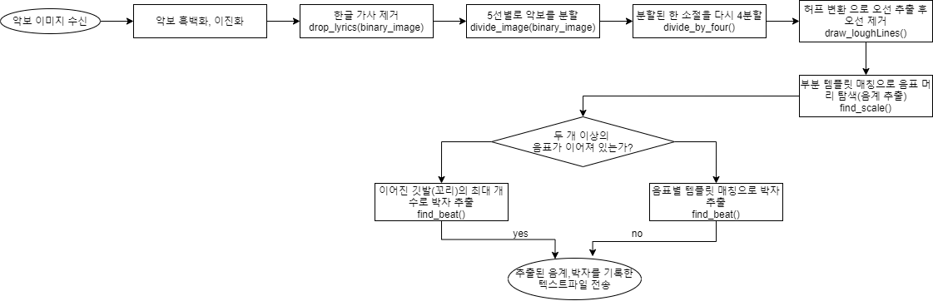
06 시스템 모듈 상세 설계
CONTENTS
악보 인식 모듈 알고리즘
악보 인식 모듈 – Server

Slide 13
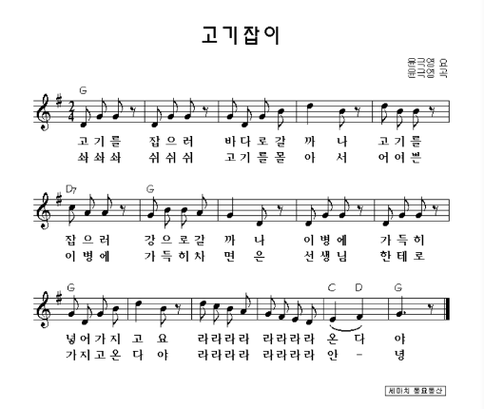
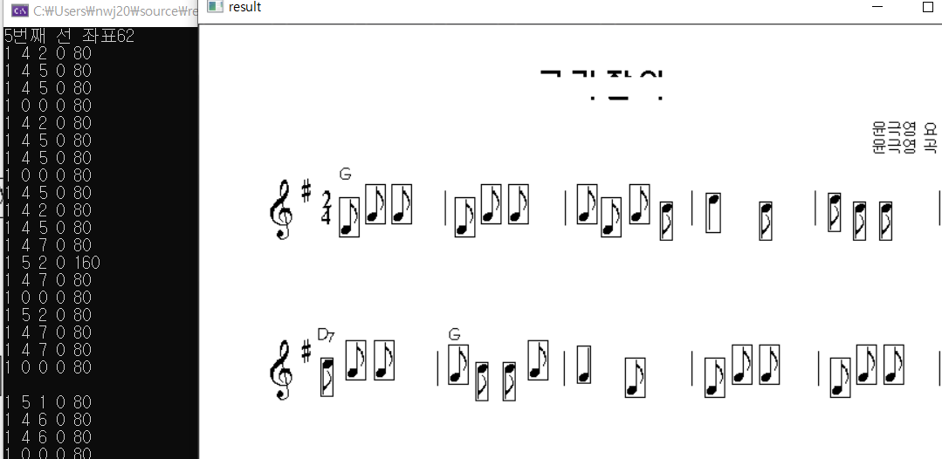
06 시스템 모듈 상세 설계
CONTENTS
악보 인식 모듈 – Server
OpenCV 라이브러리
허프 변환 알고리즘
템플릿 매칭 알고리즘
OpenCV 라이브러리 아래 허프 변환 함수, 템플릿 매칭 함수, 이진화, 흑백화 함수 등을 이용하여 악보 인식 알고리즘을 구현
-> 약 40개 샘플 악보의 2000개 가량 음표 케이스를 분석하여 템플릿 이미지를 생성하고, 정확도를 높임
PDF 악보
데이터화 된 악보

Slide 14
06 시스템 모듈 상세 설계
CONTENTS
악보 인식 모듈 – Note
Note 클래스
기능
음표의 정보를 저장한다.
다루는 정보
Int 형 변수 6개 -> clef(왼손, 오른손), octav(옥타브), white_number(흰 건반), Black_number(검은 건반), beat(박자), is_dotted(점 유무)
Server 반영 시점
음계, 박자 추출 시 Note 클래스 배열에 음표 정보를 저장하고 배열의 내용을 텍스트 파일로 저장한다.
Note – 메소드 종류
메소드 명 | 반환 값 | 설명
변수 각각Getter, | Int | 변수 값 가져오기
변수 각각Setter | Int | 변수 값 설정
IsDot() | Void | 점 찍힘 판단

Slide 15
06 시스템 모듈 상세 설계
CONTENTS
악보 인식 모듈 – Note
Note
형식 | Class Note
리턴 값 | 없음
설명 | 추출된 음표의 정보를 저장하고, 메소드로 다시 출력하는 기능을 수행.
예시 | Note sheet_note[10][100]; … sheet_note[i][j].setWhiteNumber(1); sheet_note[i][j].setClef(1); sheet_note[i][j].setOctav(4); … fout << sheet_note[i][j].printNote()<<…
Note – 데이터 구조
데이터 | 자료형 | 설명
clef | Int | 왼손/오른손 구분(0/1)
Octav | Int | 옥타브 구분(0~8)
white_number | Int | 흰 건반 구분(0~7)
black_number | Int | 검은 건반 구분(0~5)
Beat | int | 박자 구분(20~640)
is_dotted | Int | 점 유무(0/1)

Slide 16
06 시스템 모듈 상세 설계
CONTENTS
악보 인식 모듈 – Sheet_recognize
Sheet_recognize
기능
애플리케이션에서 악보 이미지 파일을 받아 데이터화한다.
다루는 정보
악보 이미지 파일 Note 클래스에 저장될 음표 데이터
Server 반영 시점
서버에서 바로 동작되며, 추출된 음표의 음계, 박자를 데이터화 한 텍스트 파일을 애플리케이션에 전달.
Sheet_recognize – 메소드 종류
메소드 명 | 반환 값 | 설명
drop_lyrics() | Mat | 가사 제거
divide_image() | 없음 | 소절 분할
divide_by_four() | 없음 | 소절 4분할
draw_houghLines() | 없음 | 허프 변환 후 오선 검출
find_scale() | 없음 | 음계 추출
find_beat() | 없음 | 박자 추출

Slide 17
06 시스템 모듈 상세 설계
CONTENTS
악보 인식 모듈 – Sheet_recognize
drop_lyrics( )
형식 | Mat drop_lyrics(Mat binary_image)
리턴 값 | Mat
설명 | OpenCV 메소드를 이용해 흑백화 이진화 된 이미지에서 가사를 제거한다.
예시 | Binary_image = drop_lyrics(binay_image); matchTemplate(binary_image, temp2, coeff, TM_CCOEFF_NORMED); minMaxLoc(coeff, &min, &max, NULL, &left_top); …
drop_lyrics – 데이터 구조
데이터 | 자료형 | 설명
Temp | Mat | 가사 인식을 위한 템플릿 매칭 샘플 데이터 1
Temp2 | Mat | 가사 인식을 위한 템플릿 매칭 샘플 데이터 2
Min, max | Double | 템플릿 매칭의 최대 정확도, 최소 정확도 값
Coeff | Mat | 템플릿 매칭을 위한 마스크

Slide 18
06 시스템 모듈 상세 설계
CONTENTS
악보 인식 모듈 – Sheet_recognize
divide_image( )
형식 | void divide_image(Mat binary_image)
리턴 값 | 없음
설명 | 가사가 제거된 이미지를 소절별로 분할한다. 히스토그램 수치가 70% 이상으로 판단되면 그 줄을 오선이라 판단한다.
예시 | divide_image(binary_image); int init = (five[i] + one[i + 1]) / 2; rect[i] = Rect(Point(0, one[i] - 30), Size(binary_image.cols, subImage[i] = binary_image(rect[i]);
divide_image()– 데이터 구조
데이터 | 자료형 | 설명
One | int[] | 오선의 첫번째 줄 저장
five | int[] | 오선의 마지막 줄 저장
Limit | Int | 히스토그램 한계 값
pbyData | PBYTE | 히스토그램 값을 저장할 변수
rect | Rect | 소절을 분할할 객체
Linecheck | int | 오선의 개수를 저장
nWidth | Int | 히스토그램 너비
nHeight | int | 히스토그램 높이

Slide 19
06 시스템 모듈 상세 설계
CONTENTS
악보 인식 모듈 – Sheet_recognize
divide_by_four( )
형식 | void divide_by_four()
리턴 값 | 없음
설명 | 소절별로 분할된 이미지를 네 개로 다시 분할해 허프 변환을 수행해 오선을 찾는다. 검출된 직선을 제거하여 악보에서 오선을 제거한다.
예시 | divide_by_four(); houghImage[i] = subImage[j](rect[i]); Canny(houghImage[j], canny, 0 ,255, 7 ,true); houghLines(canny, houghImage[i], line, 10); draw_loughLines(canny, houghImage[i[,line,10);
divide_by_four() - 데이터 구조
데이터 | 자료형 | 설명
Line | vector<Vec2f> | 허프 변환을 위한 벡터
houghImage | Mat[] | 4분할 된 이미지
rect | Rect[] | 소절분할에서 4분할 이미지로 지정할 관심영역 변수
canny | Mat | 캐니 엣지 검출을 위한 변수

Slide 20
06 시스템 모듈 상세 설계
CONTENTS
악보 인식 모듈 – Sheet_recognize
draw_houghLines()
형식 | void draw_houghLines(Mat src, Mat& dst….)
리턴 값 | 없음
설명 | 허프 변환을 수행한 후 검출된 직선을 하얀색으로 칠해 오선을 삭제한다. 이 때, 음표와 겹치는 부분을 제외하고 삭제한다.
예시 | draw_houghLines(canny,houghImage[i], line,10); for (int k = 0;k < pty-1;k++) { for (int j = 0;j < src.cols;j++) { if (dst.at<uchar>(Point2d(j, pt_sort[i].y-k)) == 255) { dst.at<uchar>(Point2d(j, pt_sort[i].y - 1-k)) = 255; …
draw_houghLines() - 데이터 구조
데이터 | 자료형 | 설명
pt_sort | Point2d[] | 검출된 직선을 정렬할 배열
size | size_t | 검출된 vector 개수가 저장
pt | Point2d | 검출된 직선의 좌표 저장
delta | Point2d | 검출된 직선좌표에 표시될 +, - 라디안 값

Slide 21
06 시스템 모듈 상세 설계
CONTENTS
악보 인식 모듈 – Sheet_recognize
find_scale()
형식 | void find_scale()
리턴 값 | 없음
설명 | 전처리가 완료된 악보에서 부분 템플릿 매칭을 이용해 음표의 음계(도~시)를 찾아낸다. 음계 추출 전, 자리표, 조표, 쉼표들도 찾아내 구분한다.
예시 | find_scale(); for (int k = 0;k < 1;k++) { matchTemplate(clone, g_clef, coeff, TM_CCOEFF_NORMED); minMaxLoc(coeff, &min, &max, NULL, &left_top); if (max > 0.40) { …
find_scale() - 데이터 구조
데이터 | 자료형 | 설명
temp1,2,3… | Mat | 음표 머리를 추출할 템플릿 이미지
…_rest | Mat | 쉼표를 추출할 템플릿 이미지
sharp, flat | Mat | 조표를 추출할 템플릿 이미지
g_clef, c_clef | Mat | 자리표를 추출할 템플릿 이미지
short_slur, long_slur | Mat | 이음줄 일부를 삭제할 템플릿 이미지
left_top | Point | 모든 템플릿 이미지의 왼쪽 상단 좌표 저장

Slide 22
06 시스템 모듈 상세 설계
CONTENTS
악보 인식 모듈 – Sheet_recognize
find_beat()
형식 | void find_beat()
리턴 값 | 없음
설명 | 음계가 추출된 악보에 대해 박자를 찾는다. 찾는 과정에서 이어진 음표(깃발음표) 와 떨어진 음표(일반적 음표) 를 구분해 인식한다.
예시 | find_beat(); matchTemplate(clone, dotted_quater_l, coeff, TM_CCOEFF_NORMED); minMaxLoc(coeff, &min, &max, NULL, &left_top); if (max > 0.95) {…
find_beat() - 데이터 구조
데이터 | 자료형 | 설명
quarter_h, eight_h, half_h… | Mat | 각 음표별 템플릿 이미지(4분,8분,2분음표…)
dot | Mat | 점이 찍혀있는지를 판별하는 템플릿 이미지
left,right_thres | int | 깃발 음표 추출 시 머리 양옆의 임계값
Tolerance | int | 음계 추출값과 비교할 때 최대,최소 오차값
beat_x | int | 음계 추출된 x좌표와 비교하여 매칭할 변수
flag_check | int[] | 깃발 음표에서 깃발 개수의 최댓값 저장

Slide 23
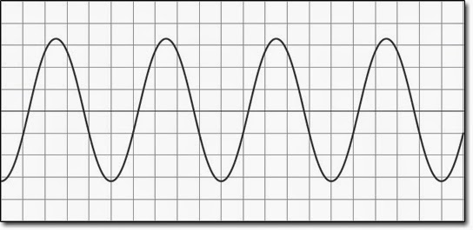
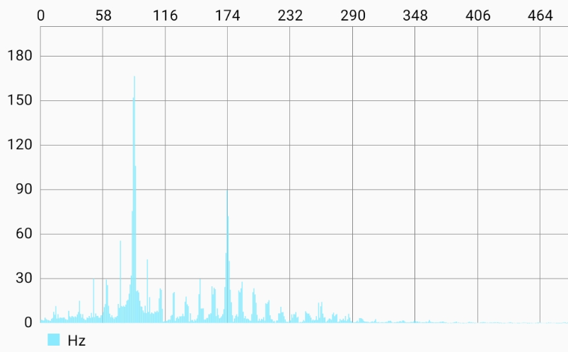
06 시스템 모듈 상세 설계
CONTENTS
음계 인식 모듈 – APP (1)
AudioRecord 라이브러리
Jtransform 라이브러리 Fast Fourier 변환 알고리즘
이 두 가지 라이브러리를 사용하여 스마트폰 마이크로 음성을 인식하고 음계만 추출할 수 있도록 구현함
-> 특정 임계치 이상의 크기의 음계만 추출하여 잡음을 제거하고 정확도를 높임
소리의 파장
푸리에 변환된 음계 주파수

Slide 24
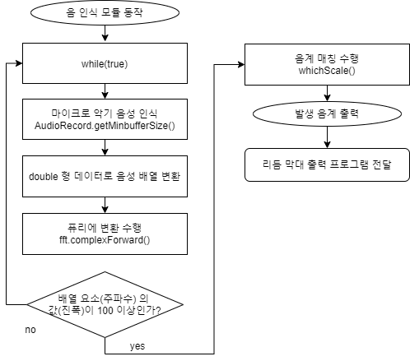
06 시스템 모듈 상세 설계
CONTENTS
음계 인식 모듈 알고리즘
음계 인식 모듈 – APP (1)

Slide 25
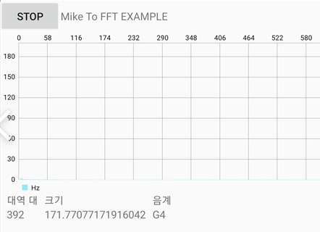
06 시스템 모듈 상세 설계
CONTENTS
음계 인식 모듈 – APP(1)RecordAudio
RecordAudio 클래스
기능
스마트폰 마이크로 악기의 소리를 읽어 음계를 인식한다.
다루는 정보
마이크로 소리를 인식하여 데이터로 받아온다. 받아온 데이터를 푸리에 알고리즘으로 변환하여 음계로 치환한다.
측정된 음계를 App에 반영하는 시점
소리가 발생 된 경우 음계를 측정하여 피아노 박자 모듈에 전송한다

Slide 26
06 시스템 모듈 상세 설계
CONTENTS
음계 인식 모듈 – APP(1)RecordAudio
doInBackground( )
형식 | protected Void doInBackground(Void… params)
리턴 값 | 없음
설명 | 마이크를 이용해 소리를 읽어 배열에 저장하고, 푸리에 변환을 수행하며, 가공된 데이터를 onProgressUpdate( ) 에 보낸다.
예시 | AudioRecord audioRecord = new AudioRecord(MediaRecorder.AudioSource.MIC, frequency, channelConfiguration, audioEncoding, bufferSize); fft.complexForward(summary); publishProgress(mag);
doInBackground( ) – 데이터 구조
데이터 | 자료형 | 설명
audioRecord | AudioRecord | 마이크로 인식한 음성 데이터를 다루기 위한 모듈
toTransform | Double[ ] | 마이크로 인식한 음성 데이터를 저장
mag | Double[ ] | 푸리에 변환한 음성 데이터를 저장
fft | DoubleFFT_1D | 푸리에 변환 알고리즘 모듈

Slide 27
06 시스템 모듈 상세 설계
CONTENTS
음계 인식 모듈 – APP(1)RecordAudio
onProgressUpdate( )
형식 | Protected Void onProgressUpdate(double[]… toTransform)
리턴 값 | 없음
설명 | doInBackground() 함수에서 데이터가 변경될 때마다 사용자의 인터페이스에 변화를 주는 함수로 푸리에 변환된 음계 데이터를 사용자에게 표현하는데 사용된다.
예시 | BarDataSet barDataSet = new BarDataSet(ylabels,"Hz"); data = new BarData(xlabels,barDataSet); chart.setData(data); chart.invalidate();
onProgressUpdate( )– 데이터 구조
데이터 | 자료형 | 설명
toTransform | Double[ ] | 푸리에 변환된 데이터를 저장
max | int | 푸리에 변환된 데이터에서 음계를 추출하기 위한 변수
hz | int | toTransform 배열이 가지고 있는 주파수를 특정하기 위한 변수
chart | BarChart | 푸리에 변환된 데이터를 사용자에게 차트로 보여주기 위한 모듈

Slide 28
06 시스템 모듈 상세 설계
CONTENTS
음계 인식 모듈 – APP(1)RecordAudio
whichScale( )
형식 | Public String whichScale(int k)
리턴 값 | String scale
설명 | 인자로 주어진 주파수 값을 바탕으로 음계를 특정하여 반환 한다.
예시 | if(k>250 && k<270 ){ scale ="C4"; //도 }else if(k>286 && k<302){ scale = "D4"; //레
whichScale( )– 데이터 구조
데이터 | 자료형 | 설명
k | int | 인자로 받은 주파수
Scale | String | 특정된 음계를 저장하는 문자열

Slide 29
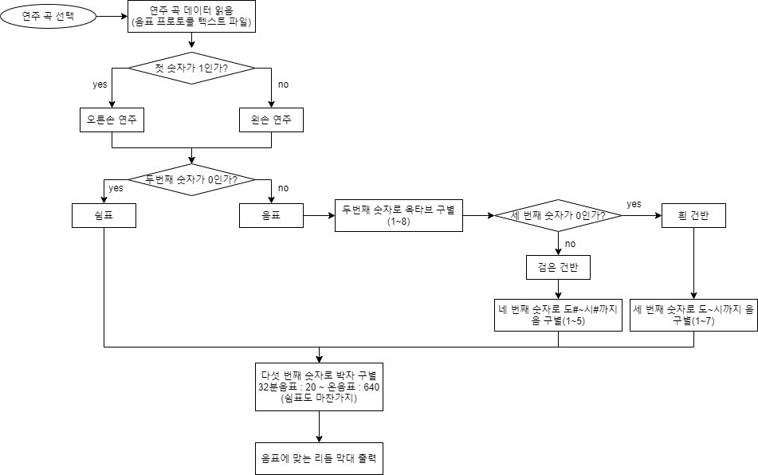
06 시스템 모듈 상세 설계
CONTENTS
리듬 막대 모듈 알고리즘
리듬 막대 모듈

Slide 30
06 시스템 모듈 상세 설계
CONTENTS
리듬 막대 – APP(2)Bar
setProtocol()
형식 | Public void setProtocol(int protocol)
설명 | 악보를 읽어 각 음계마다 프로토콜을 지정해준다.
예시 | this.protocol=protocol;
setProtocol( )– 데이터 구조
데이터 | 자료형 | 설명
protocol | int | 인자로 받은 프로토콜
setColor()
형식 | Public void setColor(int protocol)
설명 | 프로토콜 값을 이용하여 오른손에 해당하는지 왼손에 해당하는지에 따라 빛 막대의 색을 다르게 지정해준다.
예시 | Paint.setColor(Color.RED)
setProtocol( )– 데이터 구조
데이터 | 자료형 | 설명
protocol | int | 인자로 받은 프로토콜

Slide 31
06 시스템 모듈 상세 설계
CONTENTS
리듬 막대 – APP(2)Bar
setGo_down()
형식 | Public void setGo_down(Boolean true_or_false)
설명 | 빛 막대가 내려가는 중인지 아닌지 Boolean 값을 이용하여 판별한다.
예시 | go_down=true_or_false;
setGo_down()– 데이터 구조
데이터 | 자료형 | 설명
True_or_false | boolean | 참/ 거짓 판별
setTogether_num()
형식 | Public void setTogether_num(int protocol)
설명 | 프로토콜 값을 인자로 받아서 동시에 뉘는 음의 개수를 파악한다.
예시 | If(getTogether_num()==0)
setTogether_num()– 데이터 구조
데이터 | 자료형 | 설명
protocol | int | 인자로 받은 프로토콜

Slide 32
06 시스템 모듈 상세 설계
CONTENTS
리듬 막대 – APP(2)Bar
setTogether()
형식 | Public void setTogether()
설명 | 동시에 치는 음인지 아닌지 판별한다
예시 | If(getTogether_num()==0){ together = false; }
setTogether()– 데이터 구조
데이터 | 자료형 | 설명
together | boolean | 동시에 눌리는 음인지 아닌지 판단
setType()
형식 | Public void setType(int protocol)
설명 | 프로토콜 값을 인자로 받아서 흰 건반인지 검은 건반인지 판단한다.
예시 | If((protocol/10000)%100>=10)
setType()– 데이터 구조
데이터 | 자료형 | 설명
protocol | int | 인자로 받은 프로토콜

Slide 33
06 시스템 모듈 상세 설계
CONTENTS
리듬 막대 – APP(2)Bar
setX()
형식 | Public void setX(int protocol)
설명 | 프로토콜 값을 인자로 받아서 빛 막대기의 x좌표 값을 설정해준다.
예시 | int temp = protocol; if((temp/10000) % 10 == 0){ //쉼표라면 }
setX()– 데이터 구조
데이터 | 자료형 | 설명
protocol | int | 인자로 받은 프로토콜
setY()
형식 | Public void setY(int protocol)
설명 | 프로토콜 값을 인자로 받아서 빛 막대기의 y좌표 값을 설정해준다.
예시 | if((protocol/10000) % 100 >=10){ //흰 건반이라면 }
setY( )– 데이터 구조
데이터 | 자료형 | 설명
protocol | int | 인자로 받은 프로토콜

Slide 34
06 시스템 모듈 상세 설계
CONTENTS
리듬 막대 – APP(2)Bar
setLength()
형식 | Public void setLength(int protocol)
설명 | 프로토콜 값을 인자로 받아서 빛 막대기의 세로 길이를 설정해준다.
예시 | this.protocol=protocol;
setLength( )– 데이터 구조
데이터 | 자료형 | 설명
protocol | int | 인자로 받은 프로토콜
setLength_boundary()
형식 | Public void setLength_boundary(float length)
설명 | 빛 막대기의 세로 길이인 length값을 인자로 받아서 및 박대기가 판정선에 닿았을 때의 길이를 측정해준다.
예시 | Paint.setColor(Color.RED)
setLength_boundary( )– 데이터 구조
데이터 | 자료형 | 설명
length | float | 인자로 받은 빛 막대기의 길이

Slide 35
06 시스템 모듈 상세 설계
CONTENTS
리듬 막대 – APP(2)Bar
setTune()
형식 | Public void setTune(int tune_right_or_wrong)
설명 | 음계를 의미하는 tune 변수에 음계가 맞았는지 아닌지에 대한 결과를 대입해준다.
예시 | Tune=tune_right_or_wrong;
setTune( )– 데이터 구조
데이터 | 자료형 | 설명
Tune_right_or_wrong | int | 인자로 받은 음계 확인
setBeat()
형식 | Public void setBeat(int beat_early_or_right_or_late)
설명 | 박자를 의미하는 beat 변수에 박자가 빨랐는지 정확한지 느린지에 대한 결과를 대입해준다.
예시 | Beat=beat_early_or_right_or_late
setBeat( )– 데이터 구조
데이터 | 자료형 | 설명
beat_early_or_right_or_late | int | 인자로 받은 박자 확인

Slide 36
06 시스템 모듈 상세 설계
CONTENTS
리듬 막대 – APP(2)Bar
setResult()
형식 | Public void setResult(int result_great_or_good_or_bad)
설명 | 건반이 음계와 박자를 맞춰서 잘 눌렸는지 판단하여 결과 값을 의미하는 변수인 result에 대입 해준다.
예시 | Result=result_great_or_good_or_bad;
setResult( )– 데이터 구조
데이터 | 자료형 | 설명
result_great_or_good_or_bad | int | 인자로 받은 음계와 박자에 대한 결과

Slide 37

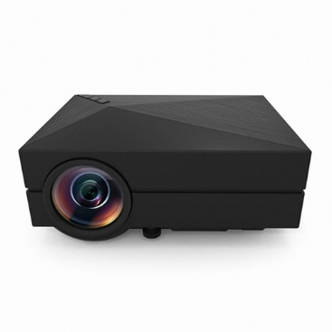
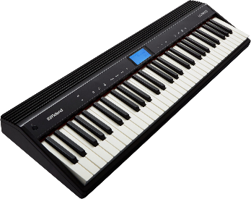
07 개발 환경 및 개발 방법
스마트폰
전자 피아노
빔 프로젝터
CPU : 엑스 노스 9820
램 : 8GB
구현 사항
애플리케이션 제작, 시연
카메라로 악보 인식
마이크로 음계 인식
빔 프로젝터에 데이터 전송
모델 : JL-6216
61-Key
포함 사항 :
16 velocity level
16-channel for MIDI OUT
가격 : 보유중
모델 : GM60A
해상도 : 최대 1920 x 1080
밝기 : 1,000 루멘
명암비 : 1,000 : 1
투사거리 : 1 ~ 4 m
스피커 출력 : 2W
입력 : HDMI , VGA ,USB, WIFI
무게 : 930g
가격 : 129,000₩

Slide 38




07 개발 환경 및 개발 방법
Android Stuido
OpenCV
AWS
MySQL
안드로이드 애플리케이션 개발
개발사 : Google
사용개발언어 : Java
사용버전 : 4.1.1
악보변환 알고리즘에 이용
개발사 : Intel
사용개발언어 : C++
사용버전 : 4.4.0
가상 서버 구축
개발사 : amazon
사용 EC2 버전 :
P2.xlarge 1GPU, 4CPU,
GPU 메모리 12GB
메모리 61GB
C4.large ( 2CPU,
3.75Gb Mem, Net 500mbps )
서버에 연동할 데이터베이스
개발사 : Oracle
사용개발언어 : SQL
사용버전 : 8.0
RDB
db.t2.mircro ( 1CPU,
1Gb Mem SSD 20Gb )

Slide 39


07 개발 환경 및 개발 방법
CONTENTS
서버
애플리케이션에서 연산 요청 시 서버는 DB에서 데이터를 불러와 해당 프로그램에서 연산 처리 후 올바른 결과를 애플리케이션에 전송해줌
AWS의 EC2(Elastic Compute Cloud) 를 이용한 서버 구축
Ubuntu Server 20.04 LTS (HVM) SSD Volume Type 64bit
c4.large ( vCPU : 2, Mem : 3.75Gb, Network : 500Mbps 0.1$/h )
AWS의 RDS(Relational Database service) 를 이용한 서버와 데이터 베이스 연동
MySQL 8.0.20
db.t2.mircro ( vCPU : 1 , Mem : 1Gb, 20Gb, 0.03$/h )
AWS
MySQL
Ubuntu
HVM : Hardware Virtual Machine | 완전 가상화

Slide 40


07 개발 환경 및 개발 방법
CONTENTS
애플리케이션
Android Studio (ver.4.1.1)을 이용하여 애플리케이션의 다양한 기능 구축
Android Studio는 외부 DB에 직접 접근이 불가하므로 중간매체인 웹을 이용하여 DB에 접근
핵심 기능
악보 인식 : Android Studio(악보 이미지 서버에 전송) -> Eclipse(실시간으로 이미지를 받아 OpenCV에서 악보인식 작업 후 텍스트 파일 전송) -> Android Studio(출력)
Java
Android Studio

Slide 41
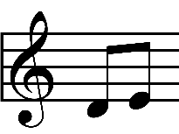

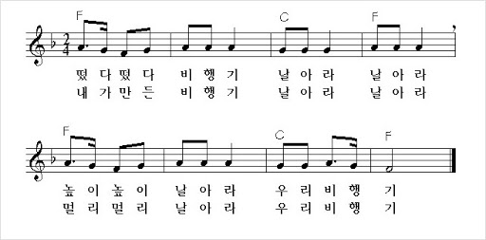


07 개발 환경 및 개발 방법
CONTENTS
애플리케이션 악보 인식
Case 1. 카메라로 찍은 실물 악보를 처리 후 데이터화
Case 2. PDF 악보 파일을 읽어 데이터화
OpenCV 영상처리를 통해 악보에서 음계 추출 후 데이터화
데이터 전달은 숫자로 된 프로토콜로 전달
악보
스마트폰
OpenCV
CONTENTS
음계 추출 과정
이진,흑백화
허프 변환
부분 템플릿 매칭
템플릿 매칭
음표 인식 후
음 높낮이 계산
음표 종류 인식
박자 계산
원본 악보
한 줄 인식
오선 삭제

Slide 42
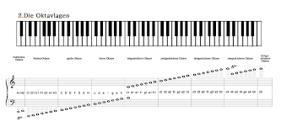

07 개발 환경 및 개발 방법
CONTENTS
데이터 프로토콜 정의
1 1 1 1 160
1 : 오른손/왼손 구분 (1/0)
2 : 옥타브 구분 (1~8)
3 : 흰 건반 번호(1~7) -> 도,레,미,파,솔,라,시
4 : 검은 건반 번호(1~5) -> 도#,레#,파#,솔#,라#
5 : 박자(20~640) -> 32분음표 ~ 온음표
1 2 3 4 5
CONTENTS
예시
오른손으로 치는 4옥타브의 4분음표 ‘파’ 의 경우
프로토콜 형식 = 1 4 4 0 160
4옥타브 ‘파‘

Slide 43
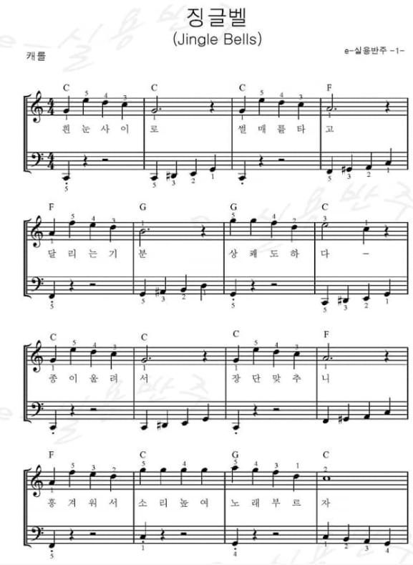
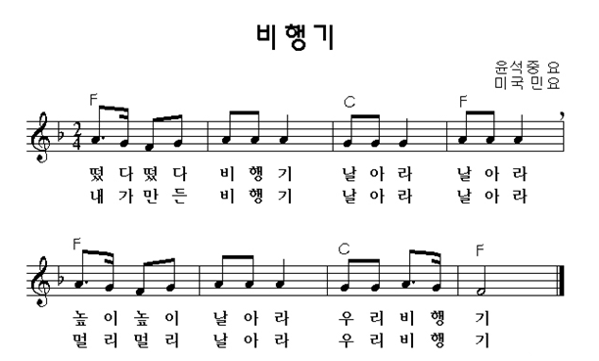
07 개발 환경 및 개발 방법
CONTENTS
악보 인식 수준
개발 목적 상 악보를 읽지 못하는 초보자, 아동을 위한 시스템.
특수기호, 화음이 없는 저수준 악보 인식을 목표로 설정
최소 목표 수준은 징글벨 혹은 비행기 정도 수준의 악보
개발 진행 상황에 따라 인식수준 높일 계획

Slide 44
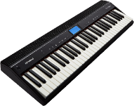
07 개발 환경 및 개발 방법
CONTENTS
애플리케이션 음계 인식
전자 키보드에서 발생한 음의 주파수와 데시벨을 마이크로 추출
각 음계 진동 값을 푸리에 변환을 이용하여 주파수 값으로 변환
전자 피아노
스마트폰
OpenCV
CONTENTS
음계 인식 방법
최대, 최소 주파수 값 선정(1Hz ~ 4000Hz)
미리 녹음된 데이터를 통해 음계 별 주파수 범위 설정
설정된 범위 데이터와 사용자가 친 음의 주파수를 비교해 음계 인식
약 30Hz
약 3950Hz

Slide 45
07 개발 환경 및 개발 방법
CONTENTS
주파수와 데시벨을 통한 음계 인식
주파수의 높낮이 : 소리의 높낮이 (도, 레 ,미 , 파, 솔)
데시벨의 높낮이 : 소리의 크기 (귓속말, 비행기 엔진)
특정 음계의 주파수 영역에서 임계점 이상의 데시벨이 발생 한 것을 파악해 해당 음이라는 것을 인식.
데시벨
도, 파 음이 눌렸다는 것을 인식
임계점
도
파
주파수

Slide 46
08 종합설계 진행현황
전체 수행 진도 | 45%
모듈명 | 세부모듈 | 진도 / 전체진도 |  | 문제점 | 해결방안
애플리케이션 | 전체 UI 디자인 | 70% | 40% | 낮은 구현 수준 | 서버 구현 후 연동 필요
 | 서버 연동 기능 | 10%
악보인식 | 악보 전처리 | 100% | 70% | 깃발 형태 음표(이어진 음표) 인식에서 예외가 생김 | 모든 경우의 수 고려
 | 음계,박자 추출 | 70%
 | 음표 전 범위 추출 | 40%

Slide 47
08 종합설계 진행현황
모듈명 | 세부 모듈 | 진도 / 전체진도 |  | 문제점 | 해결방안
음계 인식 | 음성 파일 인식 | 100% | 70% | C4 도 음 발생 시 C5 도 대역대에도 공명 현상 발생 | C4, C5 대역도 동시 출력 시 C4도로 인식되게끔 알고리즘 예외 처리
 | 푸리에 변환 | 90%
 | 박자 인식 | 20%
웹 서버 / DB | 데이터베이스 설계 | 0% | 0% | 낮은 구현 수준 | DB/ 서버 구현 필요
 | 백 엔드 설계 | 0%
 | 가상화 | 0%

Slide 48

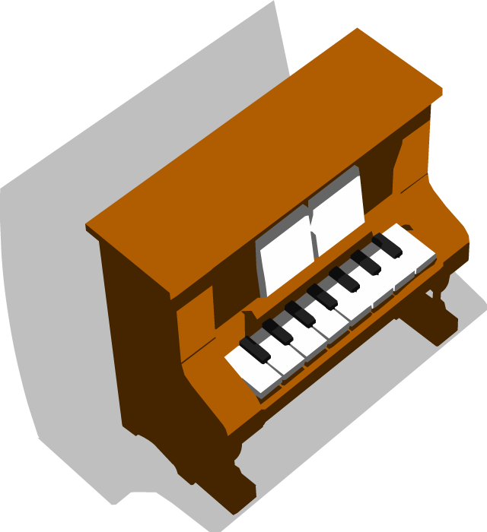

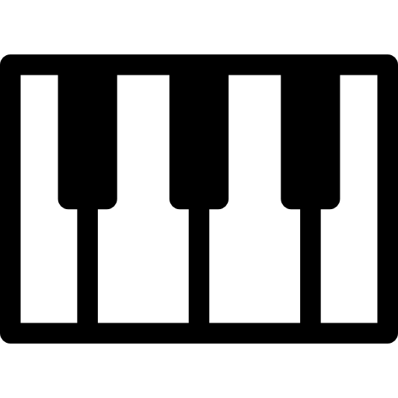
08 데모 환경 설계
CONTENTS
데모 시나리오
빔 프로젝터 (GM60A)
사용자가 스마트폰으로 애플리케이션에 접속한다
원하는 악보를 선택한다 (서버 내 악보 또는 자신의 pdf 파일)
애플리케이션의 안내에 따라 곡을 연주한다
연주 결과에 대한 피드백을 받는다
스마트폰
(CPU:엑스 노스9820)
C4
도
전자 피아노 (JL-6216)

Slide 49
09 업무 분담
 | 박상수 | 박현지 | 오래영
자료조사 | 객체 인식 알고리즘 , 푸리에 변환 알고리즘 , AWS를 이용한 클라우드 서버 구축 및 데이터 베이스 구축 조사
설계 | 서버 환경 설계 | 앱 및 하드웨어 설계 | 프로그램 알고리즘 설계
구현 | AWS 클라우드 서버와 데이터베이스 구현 | Android Studio를 이용한 앱 구현 | OpenCV 객체 인식 푸리에 변환을 음 데이터화
테스트 | 통합 테스트 및 유지보수

Slide 50

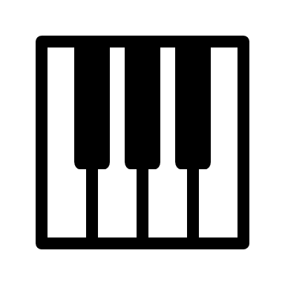

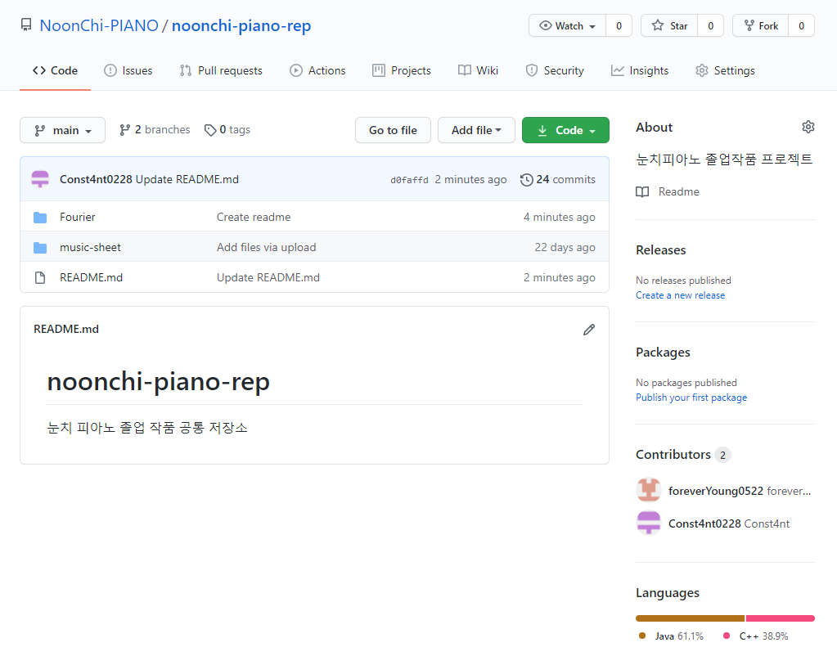
09 GitHub
GitHub 주소
https://github.com/NoonChi-PIANO
GitHub ID
오래영 https://github.com/foreverYoung0522
박상수 https://github.com/Const4nt0228
박현지 https://github.com/nativePark

Slide 51
09 졸업 연구 수행 일정
 | 11월 | 12월 | 1월 | 2월 | 3월 | 4월 | 5월 | 6월 | 7~9월
현장조사 및 요구사항 수집
개발환경 조사 및 학습
개발환경 구축
필요 알고리즘 개발
소프트/하드웨어 개발
데모 및 유지보수
최종 검토 및 발표

Slide 52
10 참고 문헌
노승민, 김정혁, 박선정 ,김준호 | “키넥트를 이용한 피아노 교육시스템”| 한국CADCAM학회 2013 하계학술대회 논문집 | 2013.08 | 318 – 329 (12 pages)
김준범, 고근호, 양창진, 황선욱, 김규서 | “AR, AI를 이용한 피아노 연주 기반의 리듬게임, ARIANO-2 (피아노빔)” | 2018년도 한이음 공모전 대상 수상작 개발보고서 | 2018.10.31 | 5 – 22 (17 Pages)
경남고등학교 | “DEEP LEARNING을 활용한 악보제작 어플 상용화 연구“ | STEAM R&E 연구결과 보고서 | 2018.10.31 | 1-10 (10 pages)
“피아노 스쿨“ | PianoSchool | Nov 11, 2020 | Nov 23, 2020 | https://www.pianoschool.kr/index.asp

Slide 53
Q & A

